Slide 1
주니 지니 첫 게임 기획서
김현진, 임혜준

Slide 2
목차
게임 소개
게임 설계
유저 플로우
스테이지 설계서
스택
개발 일정
프로토타입 완성, 그래픽 완성, 테스트

Slide 3
게임 소개
이름
핵심 컨셉/장르 : (퍼즐 게임, 액션 게임, RPG 등)
액션 – 격투 게임 or RPG-액션 RPG
타겟 사용자
플랫폼
주요 스토리
한 마을에 사는 주인공 냥이랑 할아버지 냥이가 있어요~. 할아버지 냥이가 아파서 주인공 냥이가 먹을 음식을 만들기 위해 재료를 구하러 여기저기 다니는 게임이에요.
썸네일

Slide 4
계획
앞으로 할 일 목록
(기획)
8.20
몬스터 패턴 구체화
재료 어떻게 얻을지(몬스터 출현 시점)
미니게임 구현 방식
8.21
클래스 구조도
플로우 차트 (유저, 게임)
(개발)
회원가입, 로그인, 로그아웃, 회원탈퇴 구현
로딩(씬) 단위 개발
구현할 기능과 그에 맞춘 ui

Slide 5
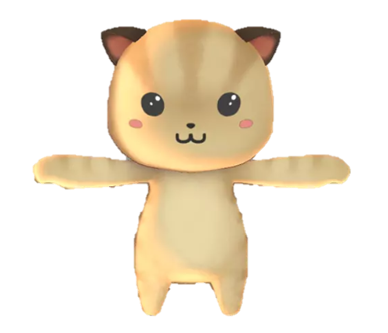
주인공 냥이 스탯, 보유 가능 자원
이름 (사용자 지정)
경험치 (레벨)
돈
체력
-----------------------------
스킬
무기
펫

Slide 6
등장하는 냥이 가능한 역할
백수
상점 주인
농장 주인
대장장이
도사
애기 냥이
부모 냥이
낚시광
(후보)
나무꾼

Slide 7
상세

Slide 8
사냥 (몬스터)
게임 입장 방식 : 마을 입구 도착 시 몬스터(재료) 선택창 출력 -> 몬스터 선택 -> 해당 몬스터 전투 스테이지로 이동
가능한 몬스터들 : 뱀, 늑대, 용, 꽃, 곰
플레이어가 도전 가능한 판 수 : 1판 당 3페이즈로 구성, 각 몬스터 당 처음으로 3페이즈 모두 클리어 시 보상 제공 / 플레이는 항상 가능.
한 판 당 등장할 잡, 중간, 보스 마릿수 구성

Slide 9
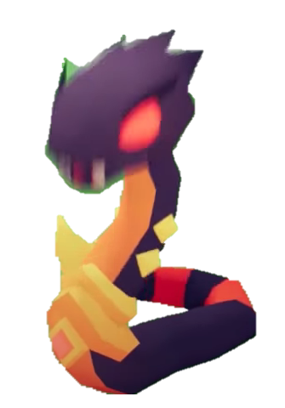
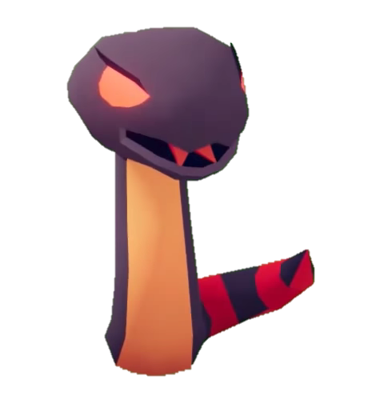
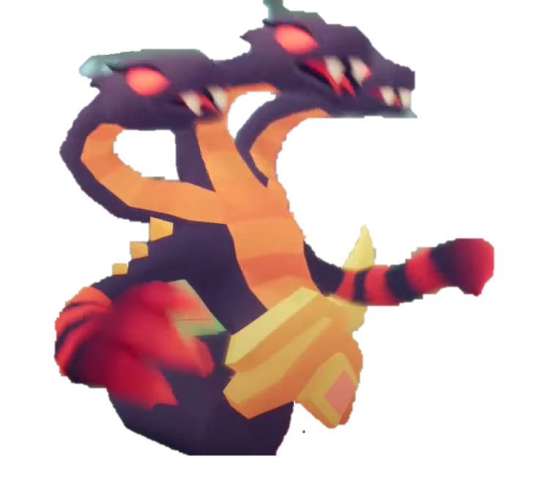
뱀
재료 : 꼬리
스킬1 : 땅으로 들어가서 주인공 밑으로 나오기
스킬2 : 주변에 독 뿌리기(주인공이 해당 영역 접근 시 데미지 입음)
특성 : 뱀 공격을 3번 맞으면 5초 기절

Slide 10
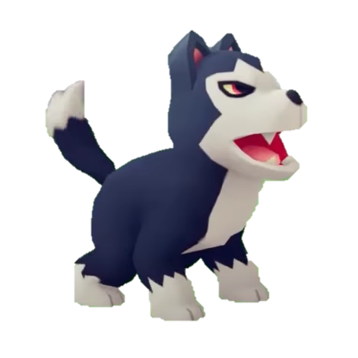
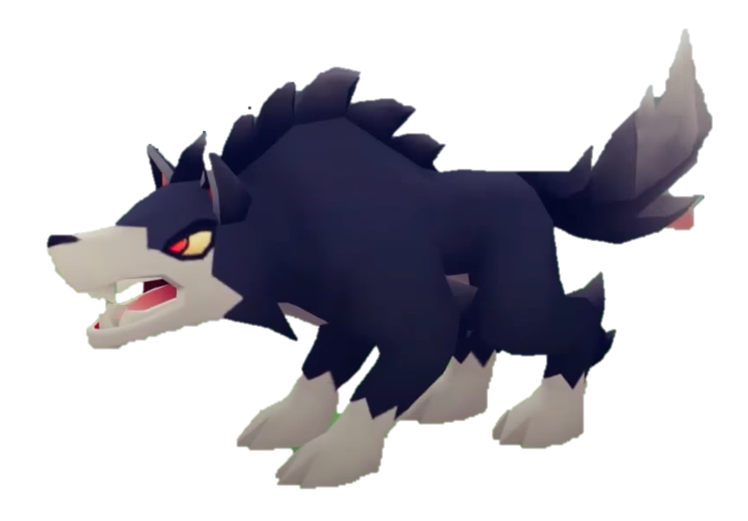
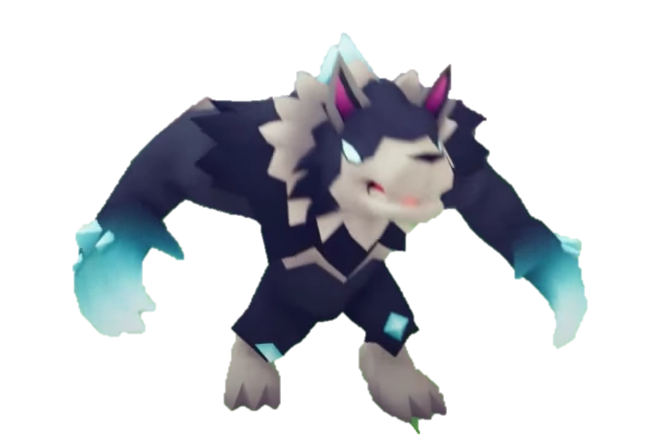
늑대
재료 : 이빨
스킬1 : 크게 도약 후 주인공 쪽으로 덮치기
스킬2 : 하울링해서 잡몹 소환
특성 : 보스 늑대의 공격을 받으면 잡몹들이 뛰어서 붙음(점프해옴)

Slide 11
용
재료 : 비늘
스킬1 :
스킬2 :
특성 :

Slide 12
꽃
재료 : 꽃잎
스킬1 :
스킬2 :
특성 :

Slide 13
곰
재료 : 발톱
스킬1 :
스킬2 :
특성 :

Slide 14
펫
종류 : 폭탄, 꽃 정령, 나무인형
생각해볼 것
소환 방식 : 필요 시 꺼내 씀
서포트 방식 : 체력 or 일정 시간
각 스킬, 특성 :
레벨 업 방식 : 경험치 10레벨 당 육성 포인트 1.

Slide 15
스킬

Slide 16
무기

Slide 17
상점

